Slide 1

利用JAVAFX製作音樂遊戲
111502522 劉俊吾 111502528 詹宸安

Slide 2
專題簡介
我們製作的是名為COSMIC QUEST的音樂遊戲，玩家要根據音樂的節奏按下特定按鍵來得分

Slide 3
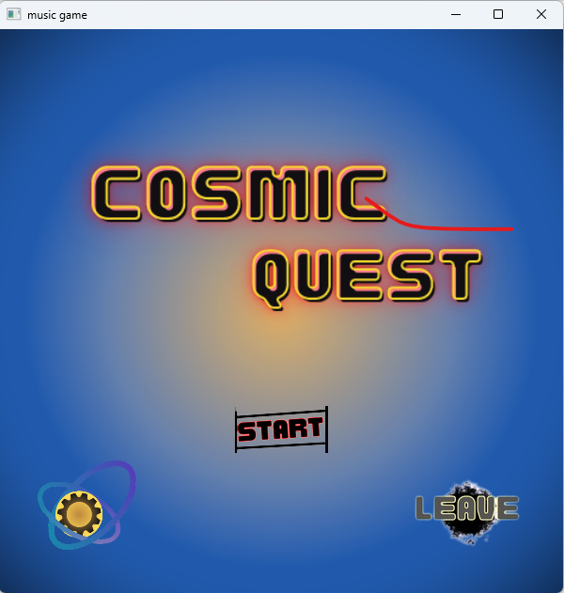
遊戲規則與說明
遊戲的開始界面有三個按鈕，分別是開始、離開、設定
Start
Setting
Leave

Slide 4
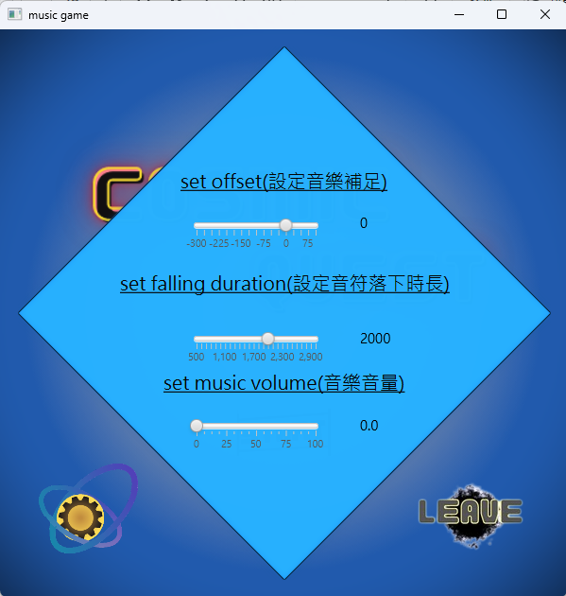
當Setting被點擊時，玩家可以調整...
音樂時間補足
音符落下時長
音樂音量

Slide 5
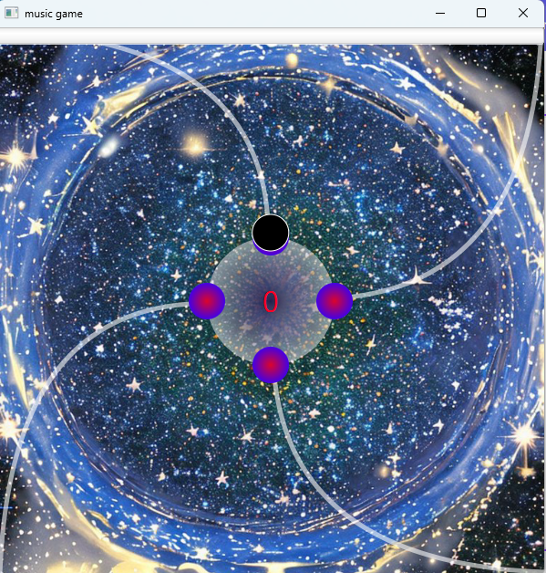
點擊Start後，會有上、下、左、右四條軌道
按下空白鍵後才會正式開始
中間是當前分數
上面是音樂進度條

Slide 6
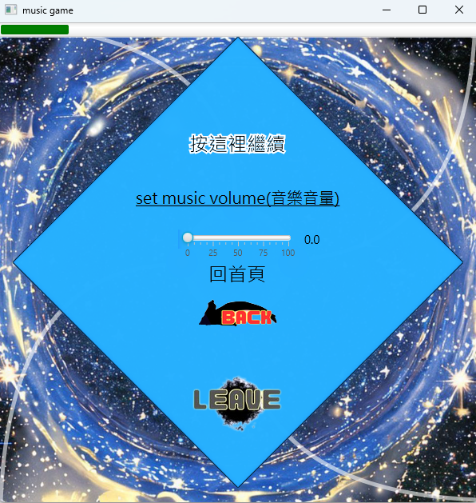
玩家在正式開始後按下空白鍵可以暫停，並跳出setting畫面
此時的setting畫面有繼續、音量調整、回到開始頁面和離開

Slide 7
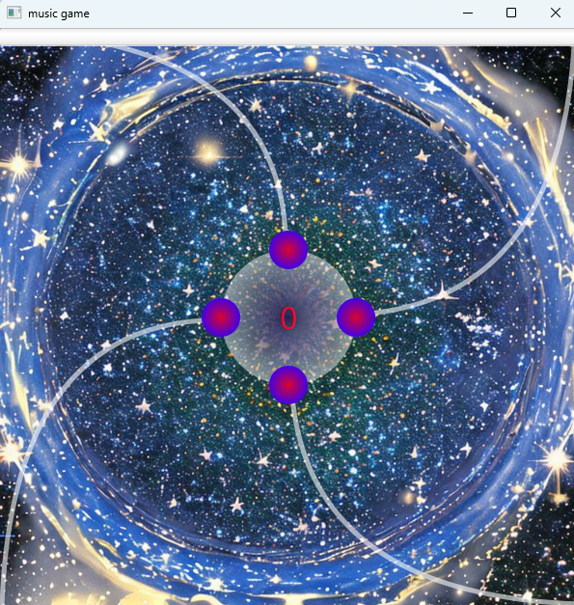
玩家在正式開始後按下R可以重來，即使暫停狀態下也是

Slide 8
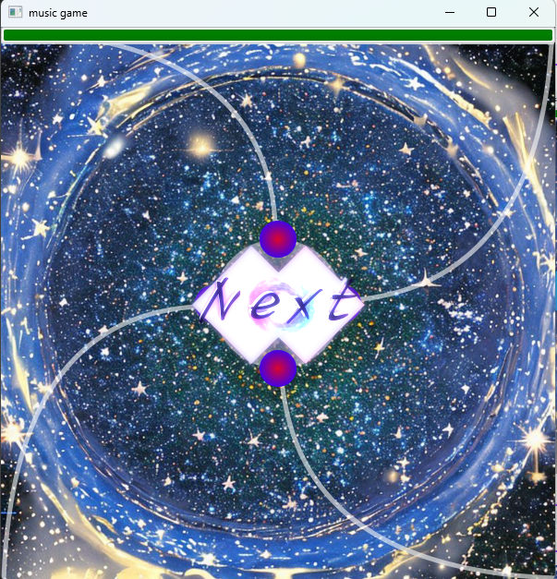
音樂結束後，會跳出Next按鈕，點擊後進入結算畫面
此時的R依然有作用

Slide 9
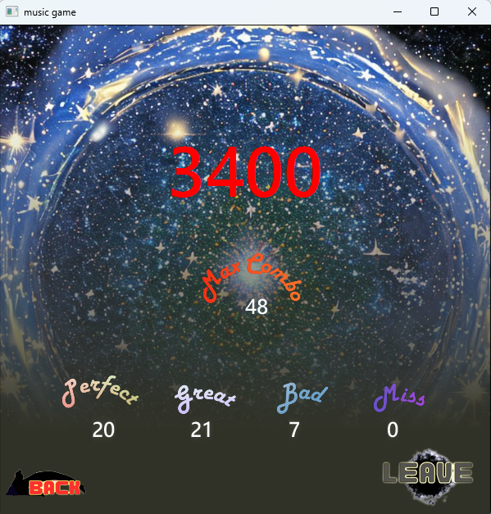
根據點擊時機，我們分為 :
Perfect
(誤差30ms以內，得分100)
Great
(誤差30ms~60ms，得分60)
Bad
(誤差60ms~100ms，得分20)
Miss
(錯過100ms以上)

Slide 10
main_program.java
start_scene.fxml
SceneList.java
end_scene.fxml
play_scene.fxml
start_scene_controller.java
start_scene.fxml
play_scene_controller.java
play_scene.fxml
timer.java
music_list.java
Start.mp3
node_controller.java
node.java
end_scene_controller.java
end_scene.fxml
Start.txt
configuration.java

Slide 11
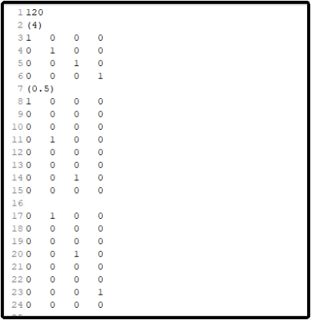
譜面設計
第一行 : BPM(每分鐘節拍數)
括號內 : 接下來每行代表幾拍
其餘 : 由左至右代表上左下右的音符位置
換行 : 直接跳過

Slide 12
不熟悉javafx,fxml,scenebuilder的相關操作
設計架構
設計防呆機制和例外情形考慮
技術困難點
音符判定機制
兩段軌道
畫面與音樂有落差

Slide 13
自行設計架構
音樂創作和音符設計
創意
設計圖標和介面
音符的移動軌跡

Slide 14
架構和執行優化
新增教學頁面，選歌頁面，玩家排行榜
未來展望
更多神奇的音效和迷因
做出長條音符以及更多的效果
更多首歌

Slide 15
Thank
you!

